Slide 1
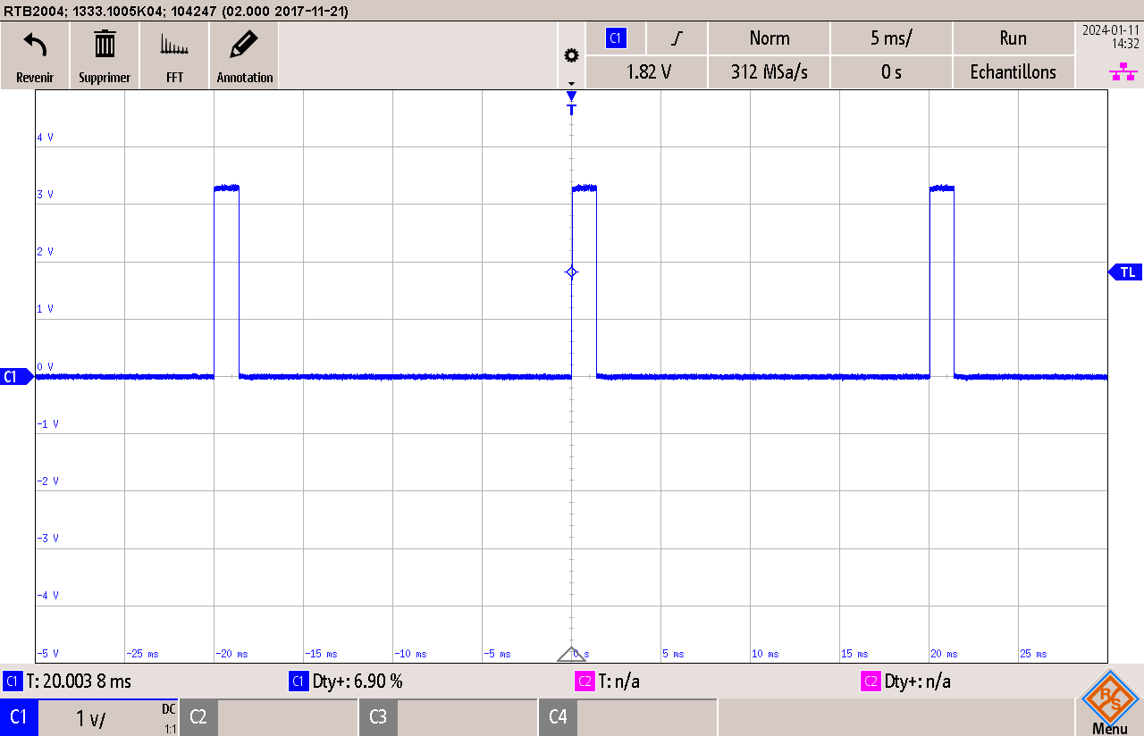
DIRECTION PWM – Ref KN-0913LVMG KONECT
 | Rapport cyclique (%) | Durée état haut (ms)
0° | 6,9 | 1,38
+10° | 7,7 | 1,54
-10° | 6,1 | 1,22
T_{PWM Propulsion} = 20 ms
Rapport cyclique = angle direction

